Slide 1


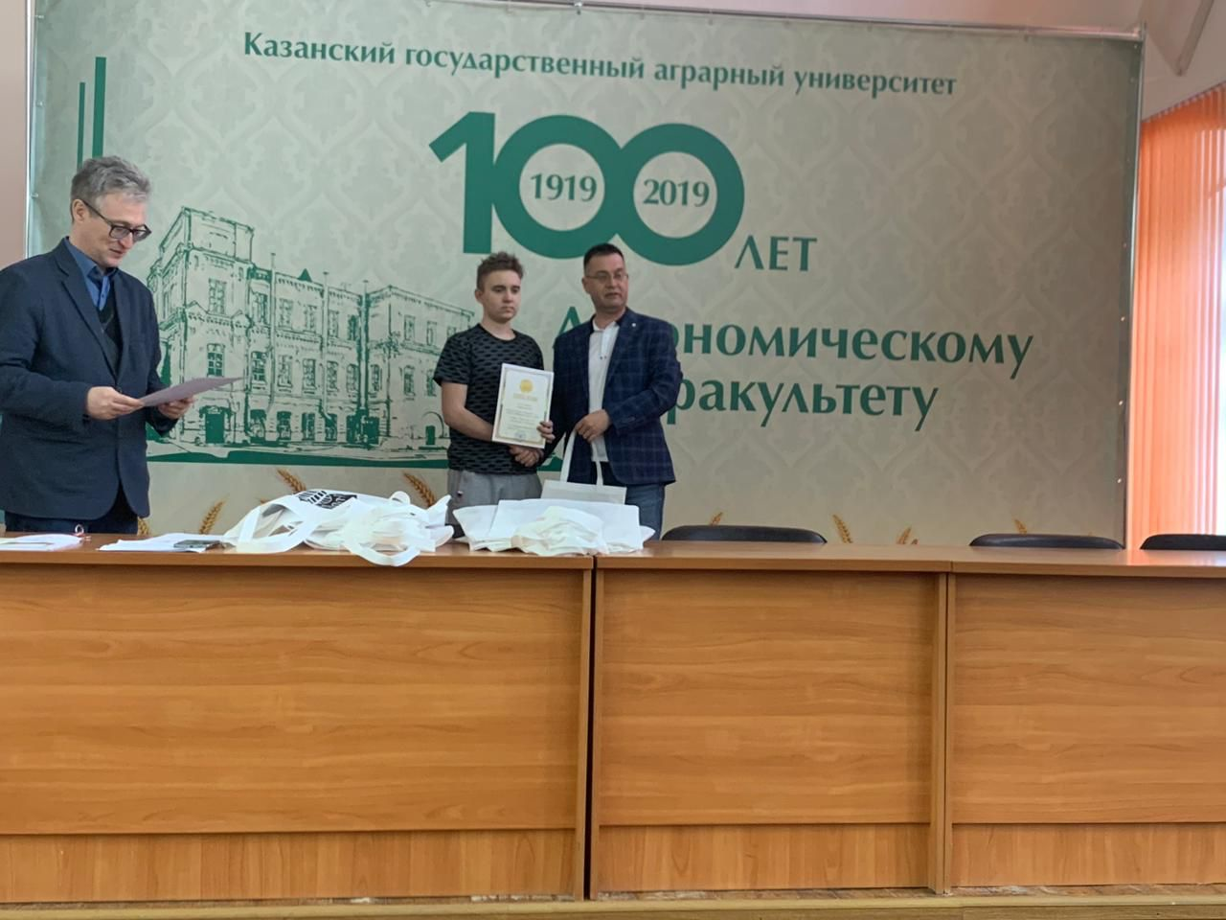
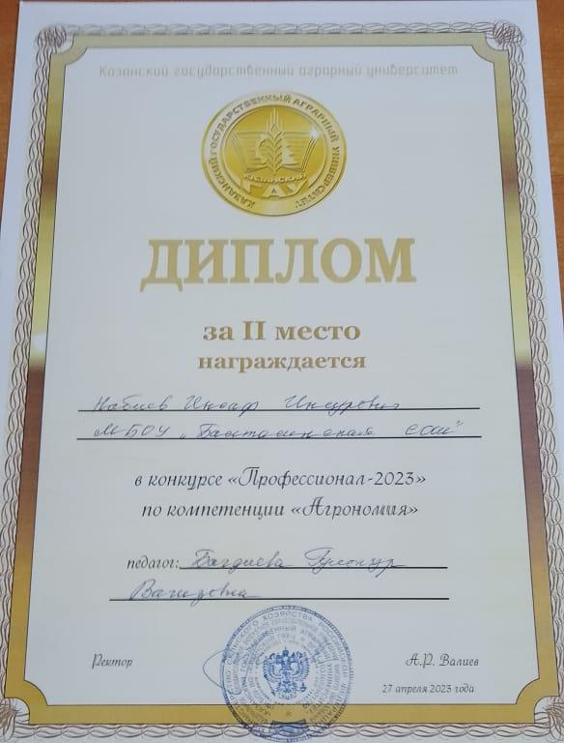

Набиев Инсаф, обучающийся 9-а класса призер республиканского конкурса «Профессионал-2023»

